Slide 1
คู่มือการใช้งาน
ระบบสารสนเทศเพื่อการบริหารและภูมิศาสตร์ บริษัท ซีวิลโปร จำกัด
Civilpro Co. Ltd. Management & Geographic Information System. (CVP MGIS)
ผ่านระบบโดเมน https://cvpth.com/ และ https://cvpth-2019.web.app/
เวอร์ชั่นคู่มือ : 1.0
เวอร์ชั่นโปรแกรม : 1.6.2 (aadca9)
วันที่ : 14/01/2563

Slide 2
สารบัญ
1. การเข้าสู่ระบบ
2. การเริ่มต้นใช้งานระบบและการเลือกใช้งานข้อมูลโครงการ
3. โครงสร้างโปรแกรมและความสัมพันธ์ของระบบฐานข้อมูล
4. การเลือกใช้งานเมนูต่างๆ ของระบบ
5. การเริ่มใช้งานข้อมูลในรูปแบบตาราง
6. เครื่องมือตารางข้อมูล
  6.1 เครื่องมือจัดการการแสดงผล
  6.2 เครื่องมือแก้ไขข้อมูล
7. การใช้งานตารางข้อมูล
  7.1 การเลือกข้อมูลบนตาราง
  7.2 การแสดงรายละเอียดของแถวบนตาราง
  7.3 การเพิ่มข้อมูลบนตาราง
  7.4 การแก้ไขข้อมูลบนตาราง
  7.5 การเชื่อมโยงข้อมูลระหว่างตาราง
8. การใช้งานระบบ GIS ผ่าน Google Maps API
  8.1 เริ่มต้นเปิดใช้งานแผนที่
  8.2 การเลือกชนิดแผนที่หลัก
  8.3 การเลือกชั้นข้อมูลของแผนที่
  8.4 การค้นหาข้อมูลในระบบ GIS
  8.5 การเพิ่มข้อมูลในระบบ GIS
  8.6 การแก้ไขข้อมูลในระบบ GIS
3
4
5
6
7
8
8
9
10 - 15
10
11
12
13 - 14
15
16 – 21
16
17
18
19
20
21

Slide 3
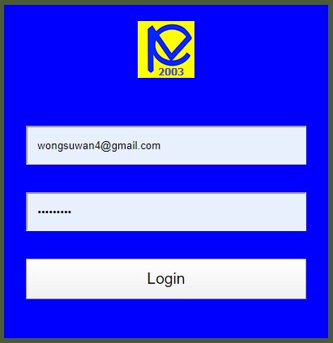
1. การเข้าสู่ระบบ
ผู้ใช้งานระบบต้องเข้าสู่ระบบผ่านเว็บไซต์ https://cvpth.com/ หรือ https://cvpth-2019.web.app/
เมื่อเข้าสู่หน้าโดเมนแล้วให้ทำการ Login ด้วยชื่อ Email และรหัสผ่าน

Slide 4
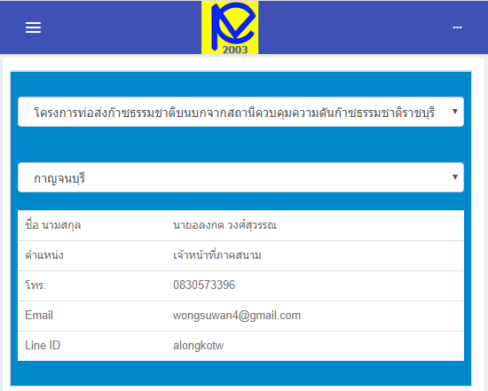
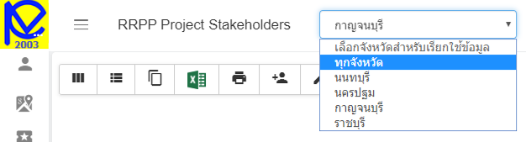
2. การเริ่มต้นใช้งานระบบและการเลือกใช้งานข้อมูลโครงการ
เมื่อ Login เข้าสู้ระบบแล้ว ระบบจะนำผู้ใช้งานเข้าสู่หน้าโปรไฟล์
1.กรณีที่ผู้ใช้งานได้รับอนุญาตให้เข้าถึงโครงการมากกว่า 1 โครงการ ผู้ใช้งานเลือกโครงการเพื่อเข้าใช้งานข้อมูล
2.กรณีที่มีเขตการปกครองจังหวัดในพื้นที่โครงการมากกว่า 1 จังหวัด ผู้ใช้งานเลือกจังหวัดเพื่อเข้าใช้งานข้อมูล
3.กรณีที่ผู้ใช้งานระบบได้รับอนุญาตให้เข้าถึงข้อมูลโครงการ 1 โครงการ จะไม่สามารถเลือกโครงการได้
4.กรณีที่มีเขตการปกครองจังหวัดในพื้นที่โครงการ 1 จังหวัด ผู้ใช้งานไม่ต้องเลือกจังหวัด
5.ผู้ใช้งานระบบยังสามารถสลับจังหวัดในการเลือกใช้ข้อมูล ได้จากกล่องเลือกจังหวัด ด้านบนสุดของหน้าโปรแกรม
1
2
*หมายเหตุ การเลือกจังหวัดในการเข้าถึงข้อมูล เพื่อลดปริมาณการสัญจรของข้อมูลผ่านระบบฐานข้อมูล และเพิ่มความรวดเร็วในการเข้าถึงข้อมูล

Slide 5
3. โครงสร้างโปรแกรมและความสัมพันธ์ของระบบฐานข้อมูล
ชื่อระบบ | คำอธิบาย
Project | ระบบภาพรวมของโครงการ
MIS | ระบบข้อมูลที่เข้าถึงได้ในรูปแบบตาราง
GIS | ระบบข้อมูลที่เข้าถึงได้ในรูปแบบชั้นข้อมูลในแผนที่
Activities | ระบบข้อมูลกิจกรรมในโครงการ ที่อาจจะไม่เกี่ยวข้องกับตัวบุคคลหรือองค์กรในพื้นที่โครงการ
Documents | ระบบจัดเก็บเอกสารต่างๆ ภายในโครงการ
PP | ระบบการจัดการมีส่วนร่วมของประชาชนในโครงการ
Organizations | ระบบรายชื่อองค์กรต่างๆ ในพื้นที่โครงการ
Stakeholders | ระบบรายชื่อผู้มีส่วนได้ส่วนเสียในพื้นที่โครงการ
Properties | ระบบทรัพย์สิน เช่นที่ดิน สิ่งปลูกสร้าง ของผู้มีส่วนได้ส่วนเสียในโครงการ
Engagements | ระบบการติดต่อปฏิสัมพันธ์กับ Stakeholder ในโครงการ
Issues/Complaints | ระบบข้อมูลข้อห่วงกังวล ข้อเรียกร้อง ข้อร้องเรียน ของ Stakeholder
CSR | ระบบข้อมูลกิจกรรมการคืนประโยชน์ต่อชุมชนในโครงการ
Constructions | ระบบติดตามความก้าวหน้ากิจกรรมก่อสร้างในโครงการ
Administrative | ระบบขอบเขตการปกครองในพื้นที่โครงการ
Routes | แนวทางเลือกของโครงการ
Project
MIS
GIS
Activities
Constructions
Documents
Administrative
PP
Routes
Organizations
Stakeholders
Properties
Engagements
Issues/Complaints
CSR

Slide 6
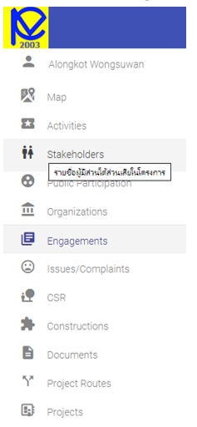
4. การเลือกใช้งานเมนูต่างๆ ของระบบ
เมื่อผู้ใช้งาน Login เข้าสู้ระบบ ระบบจะจดจำการเลือกใช้โครงการของผู้ใช้งาน
โปรแกรมจะแสดงเมนูที่ผู้ใช้งานระบบได้รับอนุญาตให้เข้าถึงข้อมูลทางด้านซ้ายของหน้าโปรแกรม
เมื่อผู้ใช้งานสามารถเลื่อนเมาส์ไปทางซ้ายมือหน้าโปรแกรม และผู้ใช้งานวางตัวชี้เมาส์ลงบนเมนู ระบบจะแสดงคำอธิบายเบื้องต้นของเมนู
ผู้ใช้งานคลิกที่เมนูที่ปรากฎ เพื่อเลือกระบบที่ต้องการใช้งาน
เมนูที่ปรากฎ (ยกเว้นเมนู Map และเมนูโปรไฟล์ของผู้ใช้งาน) จะนำเข้าสู่ระบบตารางฐานข้อมูลตามหัวข้อ 3.
เมนู Map จะนำเข้าสู่หน้าแผนที่ และแสดงผลชั้นข้อมูลแผนที่จากข้อมูลในตาราง

Slide 7
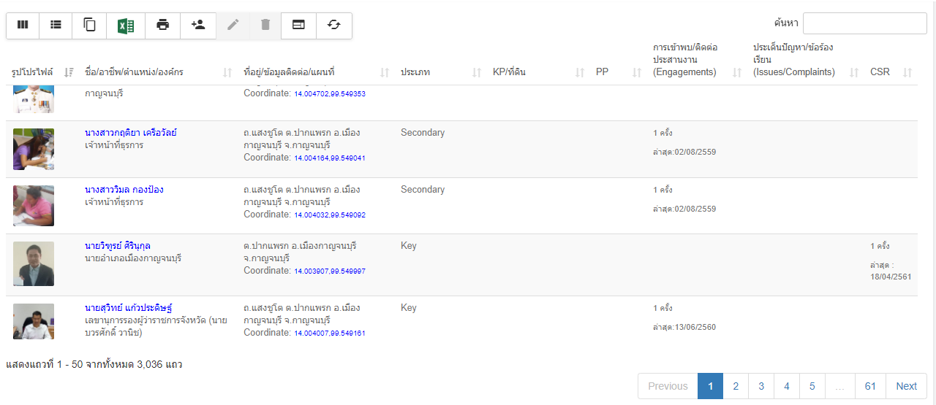
5. การเริ่มใช้งานข้อมูลในรูปแบบตาราง
ผู้ใช้งานระบบได้เลือกเมนูแล้ว ระบบจะทำการเปิดตารางข้อมูล

Slide 8




6. เครื่องมือตารางข้อมูล
6.1 เครื่องมือจัดการการแสดงผล
เมื่อระบบเปิดตารางข้อมูล และแสดงแถบเครื่องมือต่างๆ ด้านบนสุดของตาราง
กำหนดคอลัมน์ที่จะแสดงผล
สรุปสถิติข้อมูล
กำหนดจำนวนแถว
คัดลอกข้อมูล เพื่อนำไปวางในโปรแกรมอื่น
กรองข้อมูลตามคำค้นหา
ส่งออกข้อมูลเป็นไฟล์ MS Excel
ส่งออกข้อมูลเป็นไฟล์ MS Word
พิมพ์ตารางข้อมูล
กรองข้อมูลตามช่วงวันที่
กรองข้อมูลตามเขตการปกครอง
รีเซ็ตตารางเป็นค่าตั้งต้น

Slide 9


6. เครื่องมือตารางข้อมูล
6.2 เครื่องมือแก้ไขข้อมูล
กรณีที่ผู้ใช้งานระบบได้รับอนุญาติให้แก้ไขระบบข้อมูลใด ระบบจะแสดงเครื่องมือแก้ไขข้อมูล
เพิ่มข้อมูลใหม่
แก้ไขข้อมูลในตาราง (ต้องคลิกเลือกที่แถวในตาราง)
ลบข้อมูลในตาราง (ต้องคลิกเลือกที่แถวในตาราง)

Slide 10
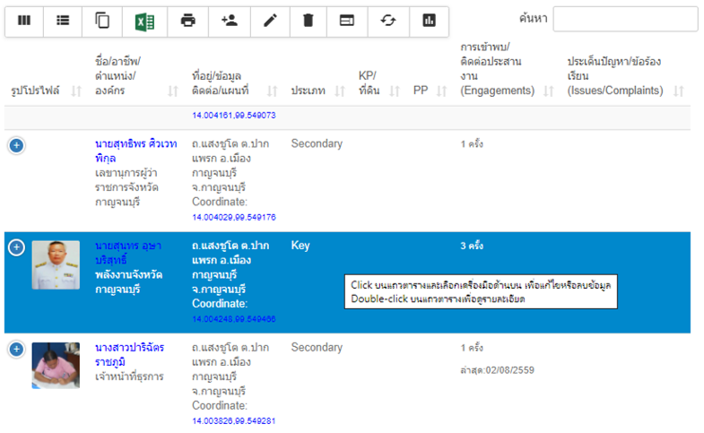
7. การใช้งานตารางข้อมูล
7.1 การเลือกข้อมูลบนตาราง
เมื่อผู้ใช้งานคลิกเลือกบนแถวตาราง แถวตารางจะแสดงสีเข้ม และผู้ใช้งานสามารถจัดการข้อมูลในแถวได้โดยการคลิกที่เครื่องมือด้านบนสุดของตาราง

Slide 11
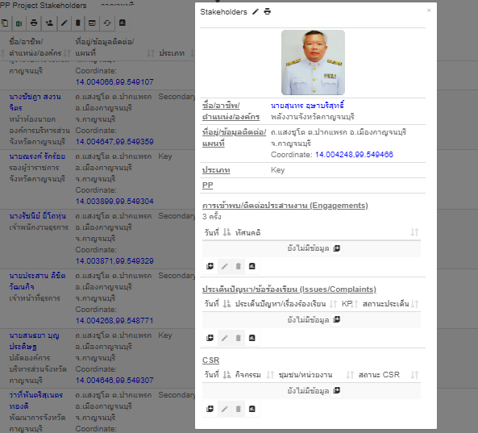
7. การใช้งานตารางข้อมูล
7.2 การแสดงรายละเอียดของแถวบนตาราง
เมื่อผู้ใช้งานดับเบิ้ลคลิกบนแถวตาราง ระบบจะแสดงรายละเอียดข้อมูลในแถวตารางเป็นกล่องข้อความ

Slide 12
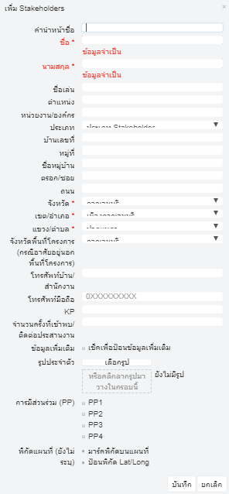

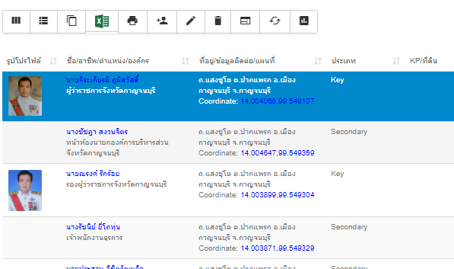
7. การใช้งานตารางข้อมูล
7.3 การเพิ่มข้อมูลบนตาราง
ผู้ใช้งานสามารถเพิ่มข้อมูลลงฐานข้อมูลดังนี้
1. คลิกบนเครื่องมือเพิ่มข้อมูล ด้านบนสุดของตาราง
2. หลังจากนั้น โปรแกรมจะเปิดหน้าต่างกล่องเพิ่มข้อมูล ให้ผู้เพิ่มข้อมูลระบุข้อมูล โดยระบบจะบังคับให้ต้องระบุข้อมูลบางประเภท หากผู้ป้อนข้อมูลไม่ระบุ ระบบจะไม่ยอมรับให้บันทึกข้อมูลนั้น
3. เมื่อกรอกข้อมูลที่จำเป็นครบถ้วนแล้ว จึงกดปุ่ม บันทึก ด้านล่างสุดของกล่อง หรือกดปุ่ม Enter บนคีย์บอร์ด เพื่อบันทึกข้อมูลเข้าระบบ

Slide 13
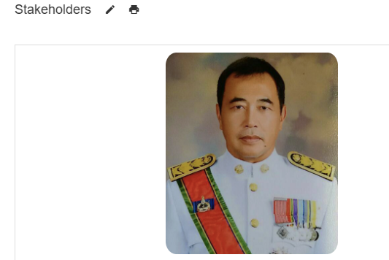
7. การใช้งานตารางข้อมูล
7.4 การแก้ไขข้อมูลบนตาราง
ผู้ใช้งานสามารถเพิ่มข้อมูลลงฐานข้อมูลได้ 2 วิธี
1.คลิกเลือกบนแถวตารางตามข้อ 7.1 และคลิกบนเครื่องมือแก้ไข ด้านบนสุดของตาราง
2.ดับเบิ้ลคลิกเลือกบนแถวตารางตามข้อ 7.2 และคลิกบนเครื่องมือแก้ไข ด้านบนของหน้าต่างรายละเอียด

Slide 14
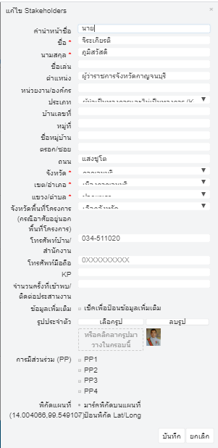
7. การใช้งานตารางข้อมูล
7.4 การแก้ไขข้อมูลบนตาราง (ต่อ)
3.หลังจากผู้ใช้งานคลิกหรือดับเบิ้ลคลิกตาม ข้อ 1 หรือ 2 แล้ว โปรแกรมจะเปิดกล่องแก้ไขข้อมูล
4.ผู้ใช้งานระบบทำการแก้ไขข้อมูลและคลิก บันทึก หรือกดปุ่ม Enter บนคีย์บอร์ด
5.หลังจากบันทึกข้อมูลแล้ว ระบบจะส่งการแสดงผลไปยังตาราง และส่งผลข้อมูลไปยังผู้ใช้งานระบบผู้อื่นที่ใช้งานระบบร่วมกัน

Slide 15
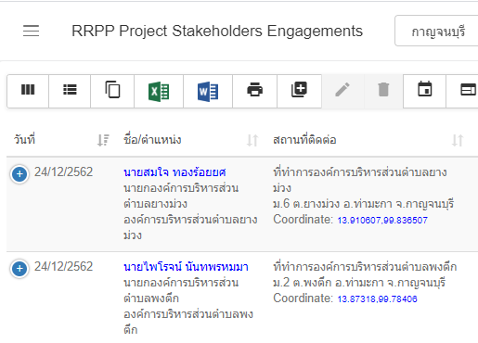
7. การใช้งานตารางข้อมูล
7.5 การเชื่อมโยงข้อมูลระหว่างตาราง
ในระบบตารางต่างๆ จะมีการเชื่อมโยงข้อมูลระหว่างกัน โดยตารางจะแสดงผลข้อมูลที่เชื่อมโยงกันเป็นตัวอักษรสีน้ำเงิน และผู้ใช้งานสามารถคลิกเพื่อดูรายละเอียด และแก้ไขข้อมูลในกรณีที่ได้รับอนุญาตให้แก้ไขข้อมูลนั้นได้ และมีการเชื่อมโยงข้อมูลดังกล่าว 2 รูปแบบ
1.การเชื่อมโยงไปยังรายละเอียดข้อมูล จะแสดงผลเป็นชื่อของบุคคล หรือชื่อหน่วยงาน เมื่อคลิกอักษร ระบบจะเปิดหน้าต่างรายละเอียดของข้อมูลนั้น
2.การเชื่อมโยงไปยังพิกัดบนแผนที่ จะแสดงผลเป็นค่าพิกัด (Coordinate) เมื่อคลิก ระบบจะเปิดหน้าแผนที่ และเลื่อนไปยังพิกัด พร้อมทั้งแสดงกล่องอธิบายข้อมูลนั้น

Slide 16
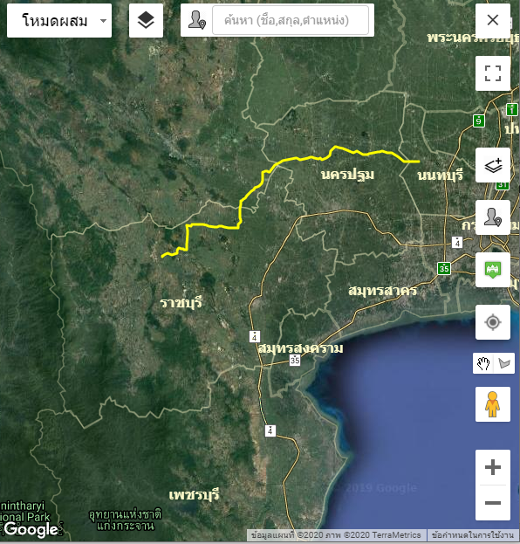
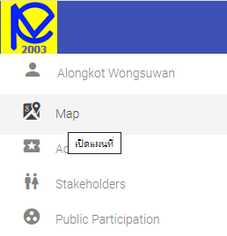
8. การใช้งานระบบ GIS ผ่าน Google Maps API
8.1 เริ่มต้นเปิดใช้งานแผนที่
2. ระบบจะเปิดหน้าแผนที่ และตั้งขอบเขตแผนที่ครอบคลุมพื้นที่โครงการ
1. คลิกที่เมนู Map เพื่อเปิดแผนที่

Slide 17
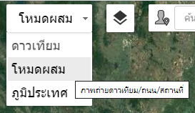
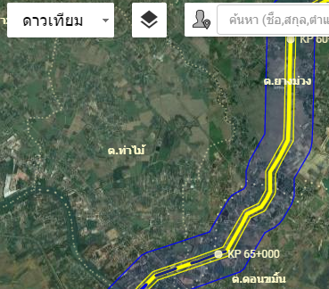
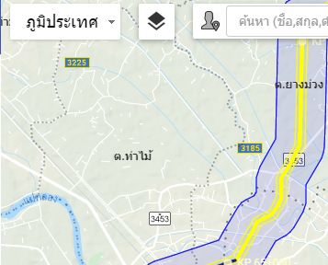
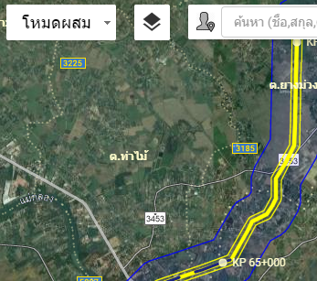
8. การใช้งานระบบ GIS ผ่าน Google Maps API
8.2 การเลือกชนิดแผนที่หลัก
ชั้นข้อมูลหลักของแผนที่ Google ซึ่งผู้ใช้งานสามารถเลือกแสดงผลได้ 3 ชนิด จากเมนูด้านบนซ้ายสุดของแผนที่ ได้แก่
1.แผนที่ภาพถ่ายดาวเทียม เป็น แผนที่ที่มีเพียงภาพถ่ายดาวเทียมเพียงชนิดเดียว
2.แผนที่ภูมิประเทศ เป็นแผนที่ Topo ประกอบ ถนน สถานที่สำคัญ
3.แผนที่โหมดผสม เป็นแผนที่ซ้อนทับข้อมูล สถานที่ ถนน และภาพถ่ายดาวเทียม
1
2
3

Slide 18


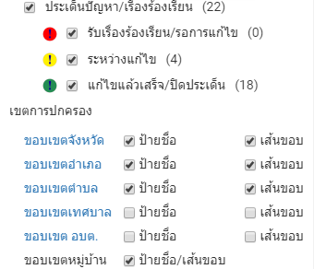
8. การใช้งานระบบ GIS ผ่าน Google Maps API
8.3 การเลือกชั้นข้อมูลของแผนที่
1.ผู้ใช้งานสามารถกำหนดการแสดงผลชั้นข้อมูลของระบบ GIS ได้โดยการคลิกที่ ด้านบนของแผนที่
2.ชั้นข้อมูลของระบบ GIS ประกอบด้วยชั้นข้อมูลต่างๆ ได้แก่
ชั้นข้อมูลของโครงการ ได้แก่ แนวเส้นทางเลือกของโครงการ รัศมีศึกษาผลกระทบ เครื่องหมายระบุกิโลเมตร ข้อมูลการก่อสร้าง
ชั้นข้อมูลเกี่ยวข้องกับโครงการ ได้แก่ชั้นข้อมูลพิกัด Stakeholders, CSR, Issues/Complaints, Organizations, ทรัพย์สินและแปลงที่ดิน, ภาพซ้อนทับมุมมองสูง (Drone)
ชั้นข้อมูลเขตการปกครอง ประกอบด้วยเขตการปกครอง จังหวัด อำเภอ ตำบล อปท. หมู่บ้านและชุมชน
ชั้นข้อมูลสถานที่สำคัญ ได้แก่สถานที่ราชการต่างๆ
ชั้นข้อมูลอื่นๆ เช่นข้อมูลทรัพยากรธรรมชาติ ข้อมูลชั้นดิน ข้อมูลแหล่งน้ำ หรือข้อมูลอื่นๆ ที่สามารถนำมาเป็นองค์ประกอบในการวิเคราะห์ผลกระทบจากโครงการ
ผู้ใช้งานสามารถเข้าไป เปิดหรือปิดการแสดงผลข้อมูลได้โดยการเช็คกล่อง หน้าชื่อชั้นข้อมูล
3.หลังจากที่ผู้ใช้งานเลือกชั้นข้อมูลต่างๆ เพื่อแสดงผลแล้ว ชั้นข้อมูลจะแสดงผลในแผนที่เมื่อผู้ใช้งานได้ซูมแผนที่ถึงระดับที่ระบบได้กำหนดไว้ เพื่อให้การแสดงผลเหมาะสมต่อระดับการซูม

Slide 19
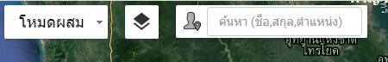
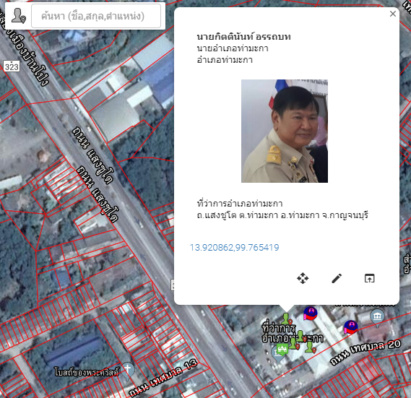



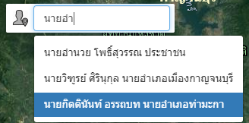
8. การใช้งานระบบ GIS ผ่าน Google Maps API
8.4 การค้นหาข้อมูลในระบบ GIS
1.ผู้ใช้งานสามารถค้นหาข้อมูลเกี่ยวข้องกับโครงการ จากกล่องค้นหาด้านบนของแผนที่ โดยสามารถสลับโหมดค้นหาโดยคลิกที่ไอคอนด้านหน้ากล่องค้นหา และพิมพ์คำค้นหาในกล่อง
2.หลังจากพิมพ์คำค้นหาในกล่องแล้ว ระบบจะแสดงผลคำค้นหาโดยอัตโนมัติ เพื่อให้ผู้ใช้งานเลือกผลการค้นหา
3.หลังจากจากที่ผู้ใช้งานคลิกเลือกผลการค้นหาหรือกด Enter แล้ว ระบบจะนำไปสู่พิกัดของข้อมูลที่เลือก พร้อมทั้งแสดงกล่องคำอธิบายบนแผนที่
1
3
2

Slide 20
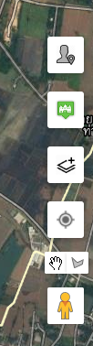

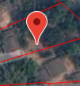


8. การใช้งานระบบ GIS ผ่าน Google Maps API
8.5 การเพิ่มข้อมูลผ่านระบบ GIS
ผู้ใช้งานที่ได้อนุญาตให้ทำการแก้ไขข้อมูลต่างๆ สามารถเพิ่มข้อมูลลงระบบฐานข้อมูลได้ผ่านหน้าแผนที่ โดยคลิกที่ไอคอนต่างๆ ด้านขวาของแผนที่ ดังนี้
เพิ่มข้อมูล Stakeholder หลังจากมาร์กเกอร์ ปรากฎบนแผนที่แล้ว จึงสามารถเลื่อนมาร์กเกอร์ และคลิกเพื่อระบุรายละเอียดข้อมูล และบันทึกข้อมูล ตามข้อ 7.3 ต่อไป
เพิ่มข้อมูล Organization โดยใช้วิธีการเดียวกับการเพิ่มข้อมูล Stakeholder
ผู้ใช้งานระดับ GIS Admin จะได้รับอนุญาตให้แก้ไขข้อมูลระบบแผนที่ จะสามารถเพิ่มข้อมูลเพิ่มเติม ดังนี้
เพิ่มข้อมูลภาพซ้อนทับมุมมองสูง (Drone)
เพิ่มข้อมูล ขอบเขตการปกครอง (หมู่บ้าน) หรือพื้นที่งานก่อสร้าง หรือระบบทรัพย์สิน/แปลงที่ดิน
หลังจากทำการบันทึกข้อมูลแล้ว ข้อมูลจะแสดงผลทั้งในระบบตารางและบนชั้นข้อมูลแผนที่

Slide 21
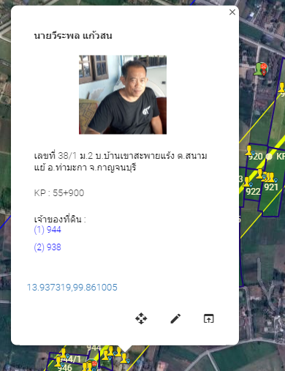

8. การใช้งานระบบ GIS ผ่าน Google Maps API
8.6 การแก้ไขข้อมูลผ่านระบบ GIS
ผู้ใช้งานที่ได้อนุญาตให้ทำการแก้ไขข้อมูลต่างๆ สามารถแก้ไขข้อมูลในระบบฐานข้อมูลได้ผ่านหน้าแผนที่ ดังนี้
1.คลิกที่ไอคอน ของชั้นข้อมูลบนแผนที่ จากนั้นระบบจะเปิดกล่องคำอธิบายข้อมูล
2.คลิกที่ เพื่อเริ่มแก้ไขข้อมูล
3.ทำตามขั้นตอนข้อ 7.4
ผู้ใช้งานที่ได้อนุญาตให้ทำการแก้ไขข้อมูลต่างๆ สามารถแก้ไขพิกัดบนแผนที่ของข้อมูล ดังนี้
1.คลิกที่ไอคอน ของชั้นข้อมูลบนแผนที่ จากนั้นระบบจะเปิดกล่องคำอธิบายข้อมูล
2.คลิกที่ด้านล่างของกล่องคำอธิบาย เพื่อย้ายจุดพิกัด
3.ย้ายมาร์กเกอร์ และคลิกที่มาร์กเกอร์ ระบบจะยืนยันการบันทึกพิกัดใหม่ แล้วจึงบันทึก

